Slide 1
Мастер - класс тема: «Ассамбляж»
Подготовила воспитатель высшей квалификационной категории
Сарычева Елена Владимировна
МБДОУ Д/С № 10

Slide 2
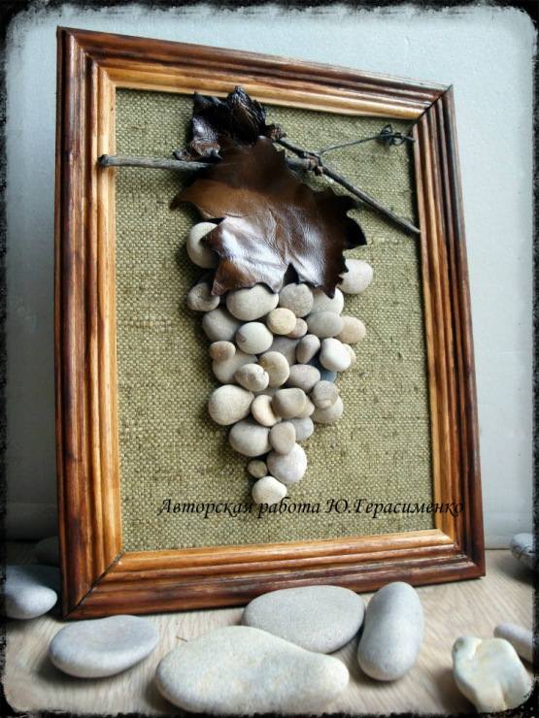
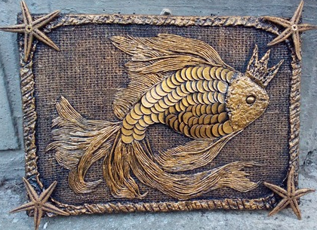
Цель:
освоение техники ассамбляж.

Slide 3
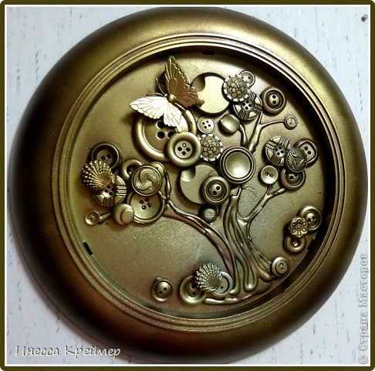
Задачи:
сформировать представление о новом виде техники в декоративно-прикладном творчестве;
формировать понятие об
истории возникновения
этого вида искусства.
развивать способность к
творчеству и интерес к
предмету.

Slide 4
Оборудование и инструменты: пуговицы , монеты, бисер разного размера и цвета, клей момент или клеевой пистолет, клей ПВА, толстые нитки разных цветов, основа под ассамбляж, ножницы, краска в баллончике черная и золотая(бронзовая).

Slide 5
Ассамбляж ( соединение, сборка, монтаж) — техника визуального искусства, родственная коллажу, но использующая объёмные детали или целые предметы, аппликативно скомпонованные на плоскости как картина. Допускает живописные дополнения красками, а также металлом, деревом, тканью и другими структурами. Иногда применяется и к другим произведениям, от фотомонтажа до пространственных композиций, поскольку терминология новейшего визуального искусства не вполне устоялась.

Slide 6
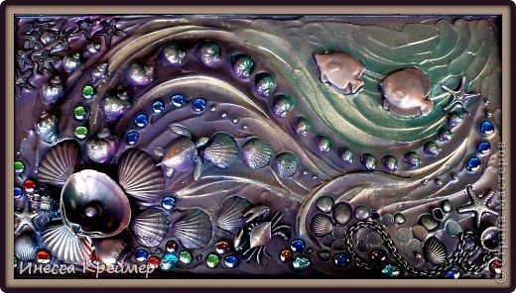
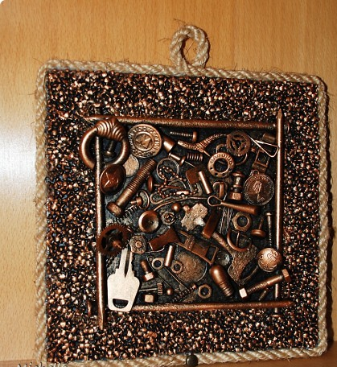
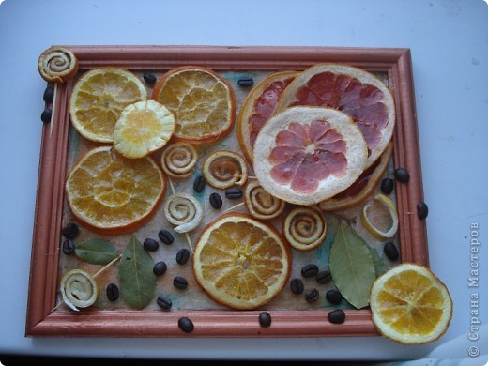
Виды Ассамбляжа

Slide 7
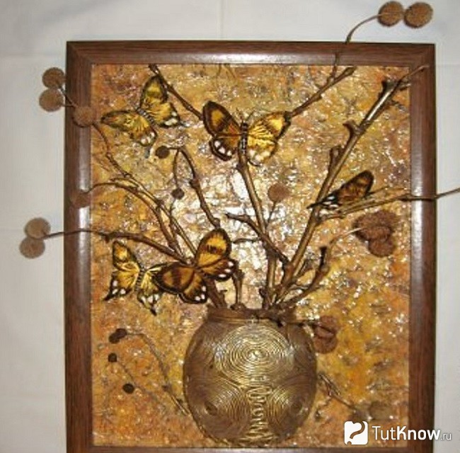
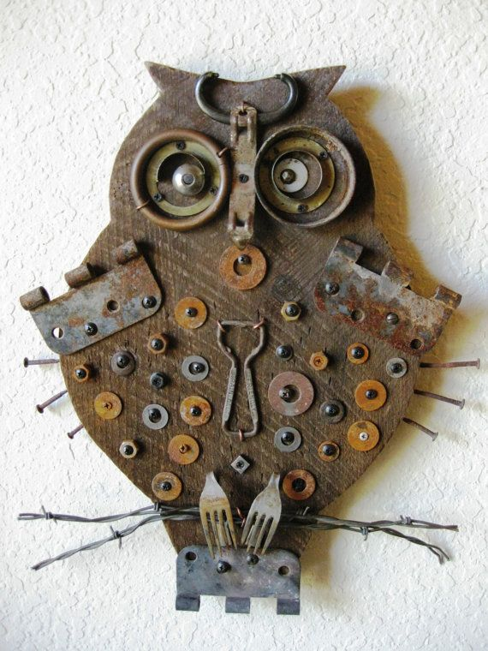

Slide 8
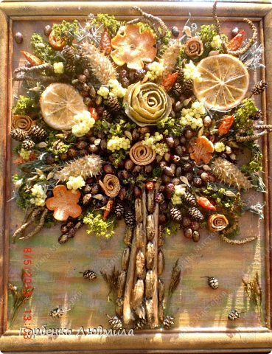
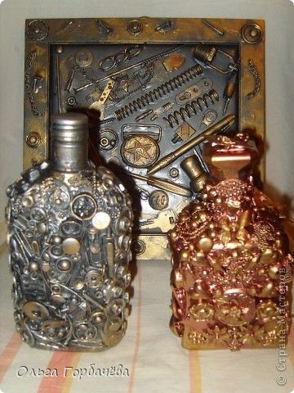

Slide 9
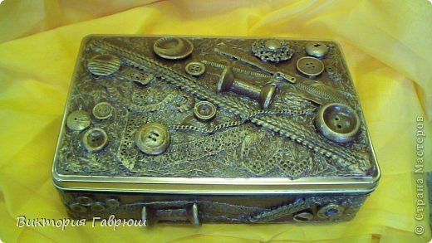
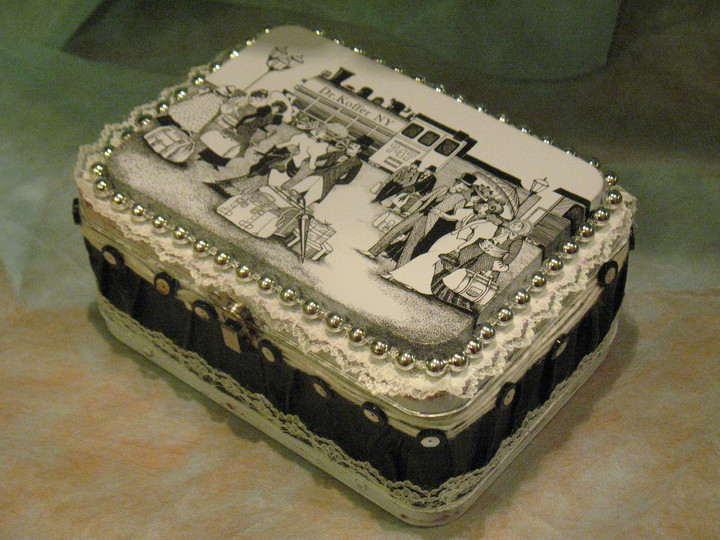

Slide 10
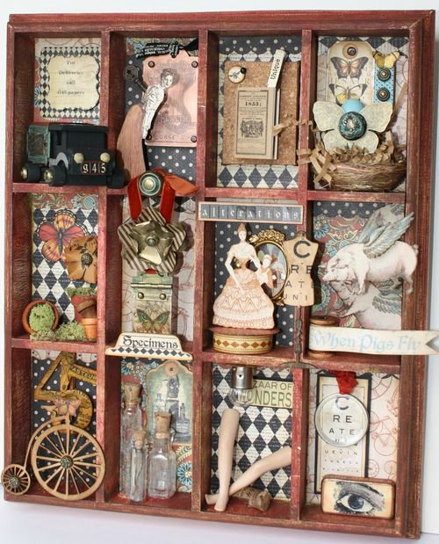

Slide 11
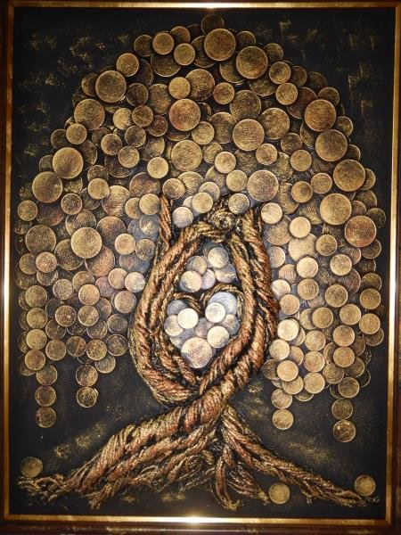
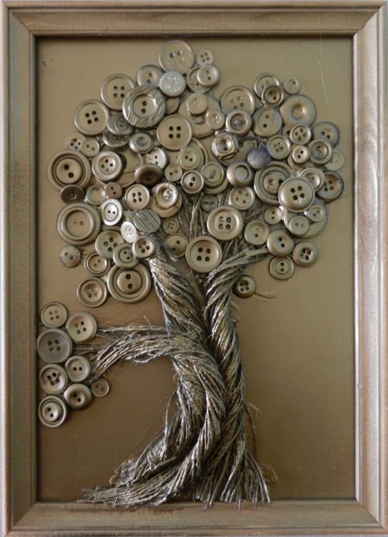

Slide 12
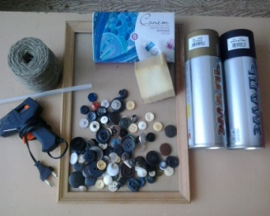
Нам понадобятся следующие материалы

Slide 13
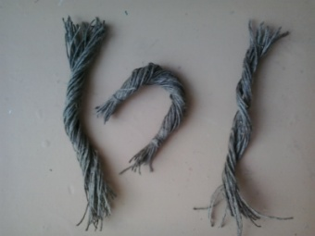
1. Нарезать нитки по 10-15 см и скрутить их в 2-3 плотных жгута
￼

Slide 14
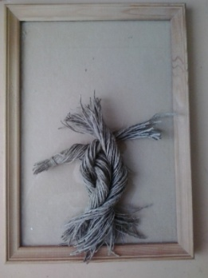
2. Нанести на основу клей Момент. Выложить жгуты на основе, имитируя ствол дерева.
￼

Slide 15
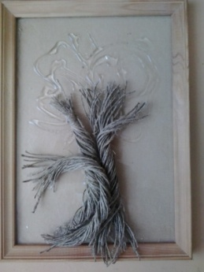
3. Подготовить поверхность к приклеиванию пуговиц. Для этого нанесем клей на предполагаемое место кроны дерева.

Slide 16
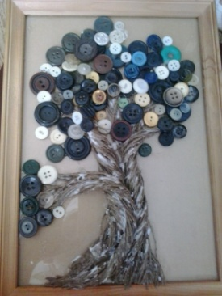
4. Наклеиваем пуговицы в хаотичном порядке. В местах соединения со стволом можно выложить 2-3 слоя пуговиц. Клеем ПВА проклеиваем нити из которого изготовлен ствол дерева.

Slide 17
5. Работа готова к покраске. Покрываем всю поверхность работы бронзовой краской или черной. Благодаря быстрому высыханию, работу можно оттенить золотой акриловой краской с помощью губки.

Slide 18
А
С
С
А
М
Б
Л
Я
ж
Г
О
Т
О
В
Ы
Й

Slide 19
Спасибо
за
внимание!

